Slide 1

四技二專多元入學
110學年度
(公播版)
技專校院招生策略委員會

Slide 2
簡報大綱
四技二專考試與招生簡介
四技二專主要聯合招生管道介紹
四技二專其他招生管道介紹
考招資訊

Slide 3
四技二專
考試及招生簡介

Slide 4


考招分離
凡有意願參加四技二專日間部升學之考生，須就「考試」及「招生」二項流程，分別進行報名。
統一入學測驗5科都要考(聯合登記分發採計5科成績)。
考生參加統一入學測驗，在取得測驗成績後，才能參加採用統測成績之入學管道(甄選、聯登、獨招)招生。
聯合會辦理技優、特才、甄選入學、聯合登記分發聯合招生管道。
考生參加甄選入學與聯合登記分發入學之招生群(類)別應與報考統測群(類)別相同。
技專校院自行辦理單獨招生。
招生簡章內有招生校系資訊、報名資格及加分條件、採用統一入學測驗成績比重等說明。
考試部分(技專校院入學測驗中心)
招生部分(技專校院招生委員會聯合會、各校獨招)

Slide 5
四技二專升學管道流程圖
技高生 /綜高生 /普高生
(含應屆、非應屆畢業生及同等學力)
參加統測取得成績
免統測/學測成績
參加學測
取得成績
限 專業群科
綜高專門學程
非應屆普通科
或青年儲蓄方案
限 專業群科
綜高專門學程
綜高學術學程
非應屆普通科
符合獨招
簡章要求
限 專業群科
綜高專門學程
應屆生
校內推薦
在校前30%
特殊經歷
實驗教育
或
青年儲蓄方案
國際或全國
技藝技能競賽
前3名獲獎
正備取國手
技藝技能
競賽得獎
或
取得乙級以上
技術士證
限 普通類
符合
四技申請
入學資格者
四技二專
甄選入學
四技二專
日間部
聯合登記分發
(應屆普通科除外)
四技二專
日間部
單獨招生
(應屆普通科除外)
四技二專
進修部
單獨招生
科技校院
繁星計畫
推甄入學
四技二專
特殊選才
入學
四技二專
技優保送
入學
四技二專
技優甄審
入學
四技(高中生)
申請入學
適性的科大生

Slide 6
110學年度四技二專重要日程
免
測驗
成績
*110學年度招生日程請以正式簡章為準
特殊選才
報名12/21-25
登記就讀志願序2/5-8
放榜2/18、報到截止2/26
技優甄審
報名5/6-12
指定項目甄審6/3-13
登記就讀志願序6/23-25
放榜6/30、報到截止7/8
技優保送
報名1/4-7
選填志願1/18-20
放榜1/26、報到截止2/3
科技繁星
報名3/17-24
選填志願4/29-5/5
放榜5/11、報到截止5/17
1
2
3
4
5
6
7
採
計
測驗
成績
學測1/22-23
統測5/1-2
聯合登記分發
資格審查登錄5/10-6/9
報名7/8-7/19
選填志願7/22-27
放榜8/3
報名3/22-25
二階複試4/7-29
放榜5/10
報到截止5/21
高中生
申請入學
甄選
入學
資格審查登錄4/21-5/5
報名5/21-27
二階甄試6/11-27
登記就讀志願序6/30-7/3
放榜7/7、報到7/9-15

Slide 7
110學年度四技二專聯合招生管道招生名額
項次 | 學制別 | 招生管道名稱 | 校 數 | 系 數 | 一般生 招生名額
1 | 四技 | 科技繁星推薦甄選 | 52 | 715 | 2,721
2 | 四技 | 高中生申請入學 | 67 | 519 | 8,160
3 | 四技二專 | 特殊選才(特才實驗組/青儲組) | 25/84 | 191/375 | 392/495
4 | 四技二專 | 技優保送 | 14 | 61 | 204
5 | 四技二專 | 技優甄審 | 71 | 865 | 5,694
6 | 四技二專 | 甄選入學(一般組/青儲組) | 131/38 | 2,898/247 | 40,457/318
7 | 四技二專 | 聯合登記分發 | 74 | 2,572 | 17,473
*本表人數不包含外加名額。110學年度各類簡章12/10已公告在聯合會網站
Notes:
108統測報名約11萬、
109學測報名13.3萬 (108學年度13.8萬)
109學年的個人申請入學招生計有69所大學院校、2154個學系（組）參加，提供招生名額合計為5萬5267個，招生名額數較去年的5萬4978個，增加289個。
以甄選入學及聯合登記分發，屬於技高生升學主要管道，提供了8.3萬名額
加上其他管道總計約10.3萬，技專提供的招生名額，是足夠讓今年的考生都可以順利錄取。

Slide 8
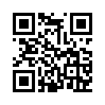
四技二專統一入學測驗
110
學年度
簡章11月發售下載
報 名
學校集體報名日期：109年12月3日~12月23日
個別網路報名日期：109年12月11日~12月23日
方式：應屆畢業生由學校集體報名
日期：110年5月1日~5月2日(六、日)
科目：國文、英文、數學、專業科目(一)、專業科目(二)
寄發准考證：110年3月24日(三)
成績單110年5月20日(四)寄發、當日15:00起開放網路查詢
    http://www.tcte.edu.tw/
    電話：05-5379000轉300、600
也可以
個人網路報名
考 試
主辦單位

Slide 9
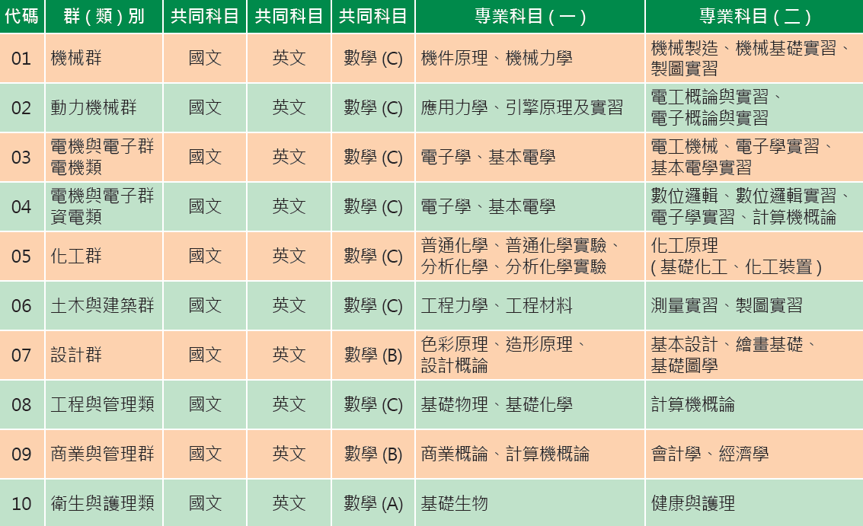
四技二專統一入學測驗 考試群類別-1
110學年度
【20群(類)別】

Slide 10
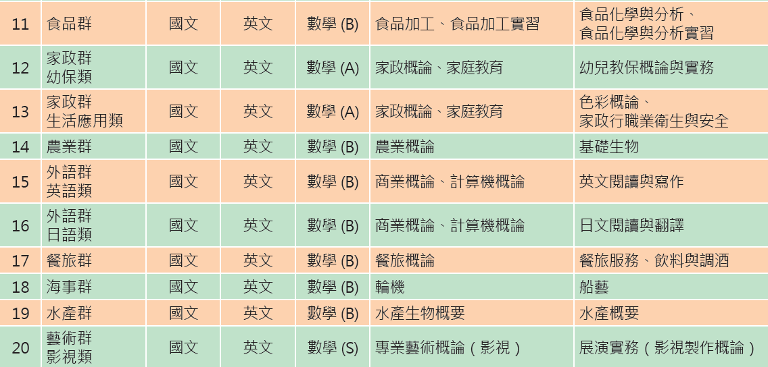
四技二專統一入學測驗 考試群類別-2
110
學年度
【20群(類)別】

Slide 11
四技二專統一入學測驗 考試群類別-3
110
學年度
【跨群】
代碼 | 群 ( 類 ) 別 | 跨考類別 | 共同科目 | 專業科目 ( 一 ) | 專業科目 ( 二 )
51 | 電機與電子群 | 電機與電子群 電機類 | 國文、 英文、 數學 (C) | 電子學、 基本電學 | 電工機械、電子學實習、 基本電學實習
 |  | 電機與電子群 資電類 |  |  | 數位邏輯、數位邏輯實習、 電子學實習、計算機概論
52 | 家政群 | 家政群幼保類 | 國文、 英文、 數學 (A) | 家政概論、 家庭教育 | 幼兒教保概論與實務
 |  | 家政群 生活應用類 |  |  | 色彩概論、家政行職業衛生與安全
53 | 商管外語群 ( 一 ) | 商業與管理群 | 國文、 英文、 數學 (B) | 商業概論、 計算機概論 | 會計學、經濟學
 |  | 外語群英語類 |  |  | 英文閱讀與寫作
54 | 商管外語群 ( 二 ) | 商業與管理群 | 國文、 英文、 數學 (B) | 商業概論、 計算機概論 | 會計學、經濟學
 |  | 外語群日語類 |  |  | 日文閱讀與翻譯
55 | 商管外語群 ( 三 ) | 外語群英語類 | 國文、 英文、 數學 (B) | 商業概論、 計算機概論 | 英文閱讀與寫作
 |  | 外語群日語類 |  |  | 日文閱讀與翻譯
56 | 商管外語群 ( 四 ) | 商業與管理群 | 國文、 英文、 數學 (B) | 商業概論、 計算機概論 | 會計學、經濟學
 |  | 外語群英語類 |  |  | 英文閱讀與寫作
 |  | 外語群日語類 |  |  | 日文閱讀與翻譯

Slide 12
110
學年度
四技二專統一入學測驗 注意事項
考試前
考試時
考試後
報名時慎選考試群(類)別→招生入學只能選填同群(類)別之系組
報名期限截止後，不得更改群(類)別或考區
手機關機(震動也會扣分)
准考證上請勿劃記、抄錄題目或答案
檢查答案卡(卷)、座位貼條及准考證號碼是否正確，如有不符，應立即舉手請監試人員查明處理
請注意考試時間完成答題
請注意成績單寄發與查詢時間，集體報名者由學校轉發，個別網路報名者，寄至報名所填之通訊地址
若需多份統測成績單，請至主辦單位申請(每份100元)
相關規定請詳閱統測簡章

Slide 13
四技二專
主要聯合招生管道說明

Slide 14
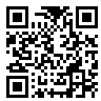
四技二專甄選入學
主辦單位：技專校院招生委員會聯合會
電話：02-27725333 分機211
https://www.jctv.ntut.edu.tw/enter42/

Slide 15

甄選入學招生簡介
超過130所大專校院招生(含一般大學)，招生名額超過40,000名。
分組招生：一般組、青年儲蓄帳戶組
專業群科、綜高專門學程、參加青年儲蓄方案、
非應屆普通科與綜高學術學程及同等學力考生。
適用對象
青年儲蓄帳戶組：限參與方案完成2~3年期，且於畢業當年度參加統測的青年報名。統測成績不限系科領域、不須考慮畢業當學年度所報考之統測群(類)別，僅採計國文、英文、數學3科級分數。
教育部青年教育與就業儲蓄帳戶專案辦公室
https://www.edu.tw/1013/

Slide 16
甄選入學招生簡介
考生可報名3個校系科(組)學程，一般組招生群類別須與統測類別相同。(商管群考生可報21資管類)
發售紙本招生簡章，亦可網頁下載。
報名
NEW
110變革：報名費調整依志願數收費
原本統一報名費500元。改為申請1個校系300元、申請2個校系400元、申請3個校系500元。
考生協助
各大專校院依考生需求於第二階段指定項目甄試提供交通、住宿、膳食、試場服務等各項協助措施，以照顧弱勢及有特殊需求之考生順利應試。
離島視訊
符合辦理視訊面試之澎湖、金門、馬祖離島考生，得於第一階段報名時，向四技二專聯合甄選委員會提出申請，通過第一階段篩選之考生，得於第二階段報名時，再次確認是否參加視訊面試。

Slide 17
甄選入學招生簡介
非應屆考生須提前進行資格審查、並繳交學歷(力)證件影本，未依規定期限內完成登錄並繳寄資料者，將無法報名四技二專甄選入學。
資格審查
分階段甄試
第一階段以「統測級分」進行人數倍率篩選
第二階段為各甄選學校辦理之指定項目甄試
如面試、書面資料、專題製作成果審查或術科實作測驗。備審資料審查必採：「專題製作學習成果」或「專業實習(含實驗、實務)科目實習報告(成果)」、進修部學生「校外實習課程」或「職場工作體驗報告(含證明)」、青年儲蓄帳戶組「體驗學習報告書」
甄選總成績 = 統測成績*%+第二階段指定項目成績*%
+(在校成績)+(競賽或證照加分)
由技專校院公告備取名單，錄取生須至招生委員會系統登記就讀志願序參加統一分發作業。
成績計算
統一志願序分發

Slide 18
甄選入學招生流程圖
統測中心寄發四技二專統一入學測驗成績單（5/20）
第一階段報名：可報名最多3個志願（5/21~5/27）
全部未通過
第一階段：統測成績篩選（6/2公告篩選結果）
第二階段報名：通過篩選者可報名第二階段甄試
即使只有獲得1個正取，也要上網登記喔!
第二階段：指定項目甄試（6/11~6/27）
全部不錄取
招生學校公告正備取結果（6/30）
正備取生登記就讀志願序（6/30~7/3）
摃龜
就讀志願序統一分發放榜（7/7）
錄取
依錄取學校寄來的通知單至錄取學校報到(7/9-7/15)
下一管道

Slide 19
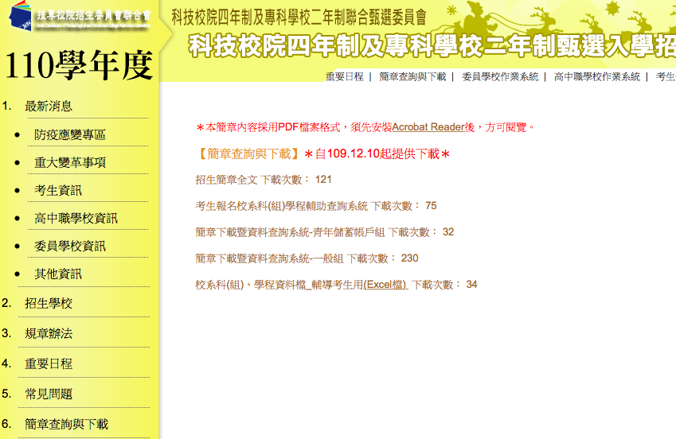
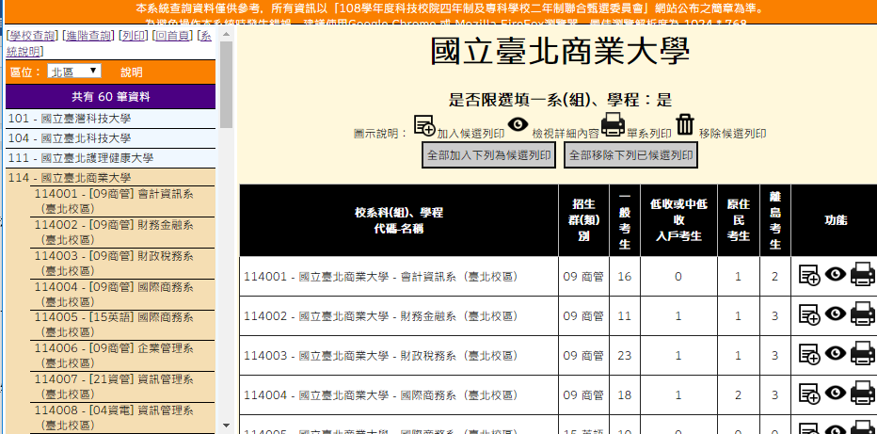
甄選入學簡章查詢(示例)
檢視

Slide 20
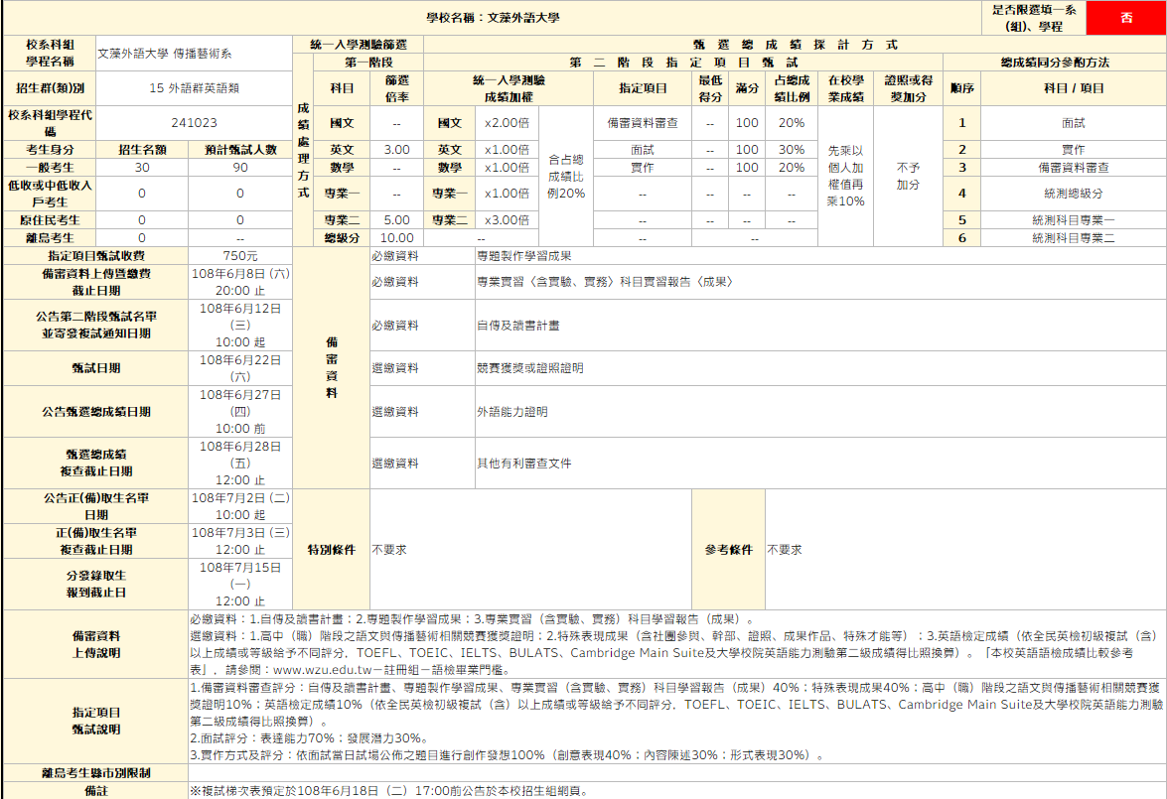
甄選入學簡章分則(示例)

◆
◆
⬥
❖
1.篩選倍率、預計甄試人數
2.備審資料上傳日
3.專題製作學習成果(必繳)
4.其他有利文件(選繳)
學業成績、證照加分
5.甄試日期(到校面試)
6.二階成績計算


⬥

Slide 21
甄選入學注意事項
高中應屆普通科、五專3年級生：不可報名四技甄選
綜高應屆畢業生截至高三上學期，須修畢25學分以上專門學程，即可報名甄選入學。
簡章「競賽類別優勝名次及證照等級優待加分標準表」，若同時持有2項以上者，限選1項優待加分。
請妥善保管通行碼，考生上網查詢各系組第二階段指定項目甄試日期及內容(如面試、書面資料、專題製作成果審查或術科實作測驗)。
即使只有獲得1個正取或1個備取志願的考生，仍然必須上網登記就讀志願序，否則將視同放棄錄取資格，不予分發。
為提供逆境向上且具強烈學習熱忱的經濟弱勢學生更多升學機會，增列「低收或中低收入戶考生」名額，符合資格者，除享有報名費減免，還多了錄取機會。

Slide 22
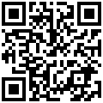
四技二專
日間部聯合登記分發
主辦單位：技專校院招生委員會聯合會
電話：02-27725333 分機215
https://www.jctv.ntut.edu.tw/union42/

Slide 23
聯合登記分發簡介
適用對象
專業群科、綜高學程、非應屆普通科及同等學力考生。(應屆高中普通科不可報名)
17據點發售紙本招生簡章，亦可網頁下載。
由統測「總分數非0分者」修訂為「統測原始成績有2科目(含)以上0分，不得登記參加一般生名額之校系科(組)、學程分發。」
可選填199個志願，只能選填與統測類別相同的志願，「依照自己的就讀意願順序填寫」、「儘量選填志願」
填志願的原則：
夢幻的想唸的填前面、應該會上的填中間、保險的填後面
第一志願一定是自己最想讀的志願
志願填好填滿、越多越好
各校系採計彈性權重，共同科目加權1~2倍、專業科目加權2~3倍，總分700~1,100分。
完全採計統測國文、英文、 數學、專業科目(一)、專業科目(二) 5科成績，依考生成績高低及志願序依序分發。
簡章發售
NEW
110變革：登記最低標準統測2科以上不得為0
志願選填
受權重影響，各系最低錄取分數無法均一比較
成績計算
分發方式

Slide 24
聯合登記分發招生流程
未報名甄選／甄選落榜／甄選上了卻不想唸或沒辦法唸
(特種生、中低或低收) 資格審查登錄（學校集體 5/10~5/14、個人5/20~6/9）
公告資格審查結果（6/29）
受其他管道增額或缺額影響，記得查詢最新名額~
個別報名繳費（7/13~7/19）
網路選填志願（7/22~7/27）
參加
日間部
進修部
各校獨招
摃龜
分發結果放榜 （8/3）
錄取
依錄取學校寄來的通知單至錄取學校報到或註冊

Slide 25
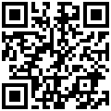
科技校院
繁星計畫聯合推薦甄選
主辦單位：技專校院招生委員會聯合會
電話：02-27725333 分機226
http://www.jctv.ntut.edu.tw/star/

Slide 26
科技繁星招生簡介
適用對象
限應屆專業群科或修畢專門學程25學分以上之畢業生
全程就讀同一所學校
在校學業成績(截至高三上學期)排名在全科組或學程前30%以內者。
各校明訂遴選辦法及程序，至多推薦15名。
考生依所就讀系科歸屬群別及不分群之志願，至多填寫25個志願
繁星錄取生無論放棄與否，一律不得報名四技二專甄選入學招生，考生在選填志願時可謹慎考量，無意願就讀之招生校系請勿選填。
(以往繁星錄取生放棄情況嚴重，不但排擠其他有意願就讀學生的機會，也造成資源浪費，故比照大學繁星推薦入學規定)
技高通常會鼓勵學生「試試看」繁星可以申請到哪個校系，但分發後學生卻不想就讀，因而放棄。這樣一來，也損失報名甄選的機會了！
校內推薦
志願選填
107學年度56%
實施後，放棄人數減少
108學年度80%(實施第1年)
109學年度82.4%
報到率提升

Slide 27
科技繁星招生簡介
成績計算
依7項比序排名順序進行分發作業
第1比序：學業平均成績群名次百分比
第2比序：專業及實習科目平均成績群名次百分比
第3-5比序：英文、國文、數學平均成績群名次百分比
第6比序：「競賽、證照及語文能力檢定」之總合成績
第7比序：「學校幹部、志工、社會服務及社團參與」之總合成績
四輪分發
依考生各項成績比序排名、選填志願及各技高推薦順序，進行四輪分發錄取作業
第一輪分發：取各推薦學校之考生比序名次第1位（即各校第1名）進行分發，且單一科技校院錄取同一校考生至多1名。
**若於首輪分發，倘有考生未獲分發錄取之技高，僅由該校原訂於第二輪分發之考生優先參與第一輪遞補分發，此項遞補不改變原先已獲分發考生之錄取結果。
第二、三輪分發：取各推薦學校之考生比序名次第2、3位（即各校第2、3名）進行分發，且各科技校院錄取單一技高考生至多各1名。
第四輪分發：未參與前三輪分發之推薦考生，依照比序名次進行第四輪分發，且各科技校院錄取單一技高考生至多再2名。
四輪分發避免部分技高寡占繁星名額，提升各技高推薦學生分發錄取國立科大之機會，使偏鄉地區技高優秀學生增加在地就讀之意願。

Slide 28
科技繁星招生流程圖
學校登錄被推薦考生基本資料（2/25~3/16）
繁星填志願結束日(5/5)延至統測(5/2)後，學生可估算統測成績優劣，或思考繁星錄取生不得報名甄選入學等因素，謹慎選填繁星志願。
被推薦考生網路報名
及學校集體郵寄報名表件（3/17~3/24）
網路查詢考生排名（4/20）
網路選填志願（4/29~5/5）
不想讀要記得放棄，還可以參加聯合登記分發喔~
放榜（5/11 ）
分發結果未錄取
聲明放棄錄取資格截止期限（5/17）
已辦理放棄
下一管道

Slide 29
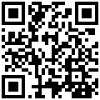
四技日間部申請入學
聯合招生
(招收高中生)
主辦單位：技專校院招生委員會聯合會
電話：02-27725333 分機214
https://www.jctv.ntut.edu.tw/caac/

Slide 30
高中生申請入學招生簡介
報名
限已參加當學年度大學學測之普通科、綜合高中、藝術群學生，至多可申請5個校系組志願。
其他專業群科學生不可報名四技日間部申請入學。
綜高學術學程或專門學程，皆可報名。
發售紙本招生簡章，亦可網頁下載。
第一階段以「學測級分」進行人數倍率篩選
第二階段為各校辦理指定項目複試
按科目權重計算學測成績
總成績 =學測成績*%+科技校院複試成績*%
分階段甄試
NEW
110變革：APCS超篩、資格審查上傳PDF檔
未通過第一階段篩選但符合系組訂定APCS成績超篩標準者，可進行「APCS成績超額篩選」，通過者得參加第二階段複試。
第二階段複試之「資格審查資料」及「書面審查資料」，一律以PDF電子檔網路上傳繳交。
成績計算
報到注意事項
請密切注意第一、二階段報到期限。
如有多校錄取，可先完成A校報到，等B校通知遞補報到時，再放棄前一校(A校)。務必完成A校放棄程序
若等待大學個人申請放榜，仍可先進行科大報到程序。
不論要讀科大或普大，都要去跟不想讀的學校辦理放棄。

Slide 31
高中生申請入學招生流程圖
大考中心寄發大學學測成績單（2/25）
第一階段報名：可報名最多5個志願（3/22~3/25）
全部未通過
第一階段：學測成績篩選（3/31公告篩選結果）
第二階段報名：通過篩選者可報名第二階段複試
第二階段：科技校院複試（4/7~4/29）
不論要讀科大或普大，都要去跟不想讀的學校辦理放棄
全部不錄取
招生學校公告正備取結果 (5/10)
錄取生依錄取學校通知辦理報到
正取生及備取生報到 5/21(五) 12:00前
備取生報到 5/21 13:00-5/24(一) 17:00止
沒備到
下一管道

Slide 32
四技二專特殊選才
聯合招生
主辦單位：技專校院招生委員會聯合會
電話：02-27725333 分機213
https://www.jctv.ntut.edu.tw/enter42/s42/

Slide 33
特殊選才招生簡介
技高、普高
綜高生
皆可報名
適用對象
專業領域具有特殊技能、經歷、背景、成就之學生(含實驗教育生) ，或是參與青年教育與就業儲蓄帳戶方案完成2~3年期的青年，符合招生學校所訂定條件。
個別報名：每位考生可報名5個志願
分技職特才與實驗教育組、青年儲蓄帳戶組招生
招生簡章可網頁下載(未發售紙本)
報名
成績計算
總成績 = 指定項目甄審成績+(優待加分)
不採計統一入學測驗成績
由各招生學校辦理指定項目甄審，可採書面資料審查、經歷審查、面試、筆試、術科實作等。
各校系科組學程志願得訂定「優待加分條件」，可針對不同的教育體系、成長環境、特殊經歷、經濟弱勢以及特定身分、地區之學生給予特別加分。
由技專校院公告備取名單，無論正(備)取生，需登記就讀志願序參加統一分發作業。
統一志願序分發

Slide 34
特殊選才招生流程圖
特殊選才招生流程圖簡介
報名及資格審查送件（109/12/21~12/25）
資格審查
未通過
資格審查結果查詢（110/1/11）
通過審查者上傳指定項目備審資料(110/1/12~1/19)
各四技二專學校進行指定項目甄試（1/21~1/31）
即使只有獲得1個正取，也要上網登記喔!
所有志願
通通未錄取
各四技二專學校公告正備取名單（2/4）
正取生及備取生上網登記就讀志願序（2/5~8）
分發結果未錄取
就讀志願序統一分發放榜（2/18）
已辦理放棄
下一管道
聲明放棄錄取資格截止期限（2/26）

Slide 35
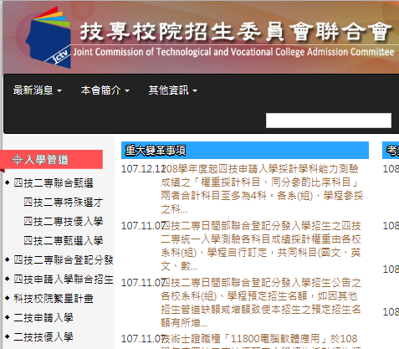
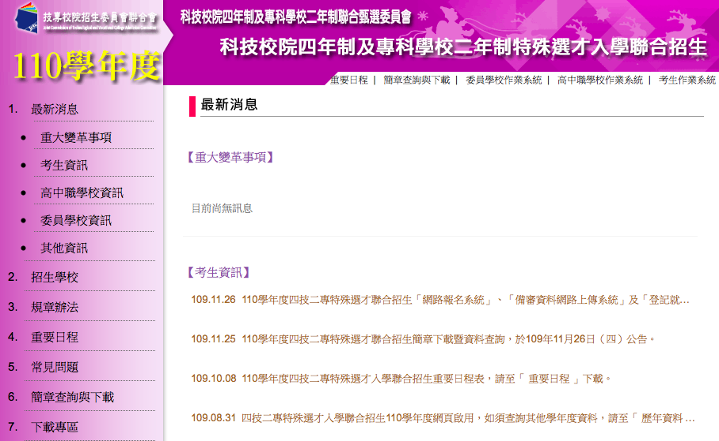
特殊選才簡章分則示例
(技職特才組)
109學年度

Slide 36
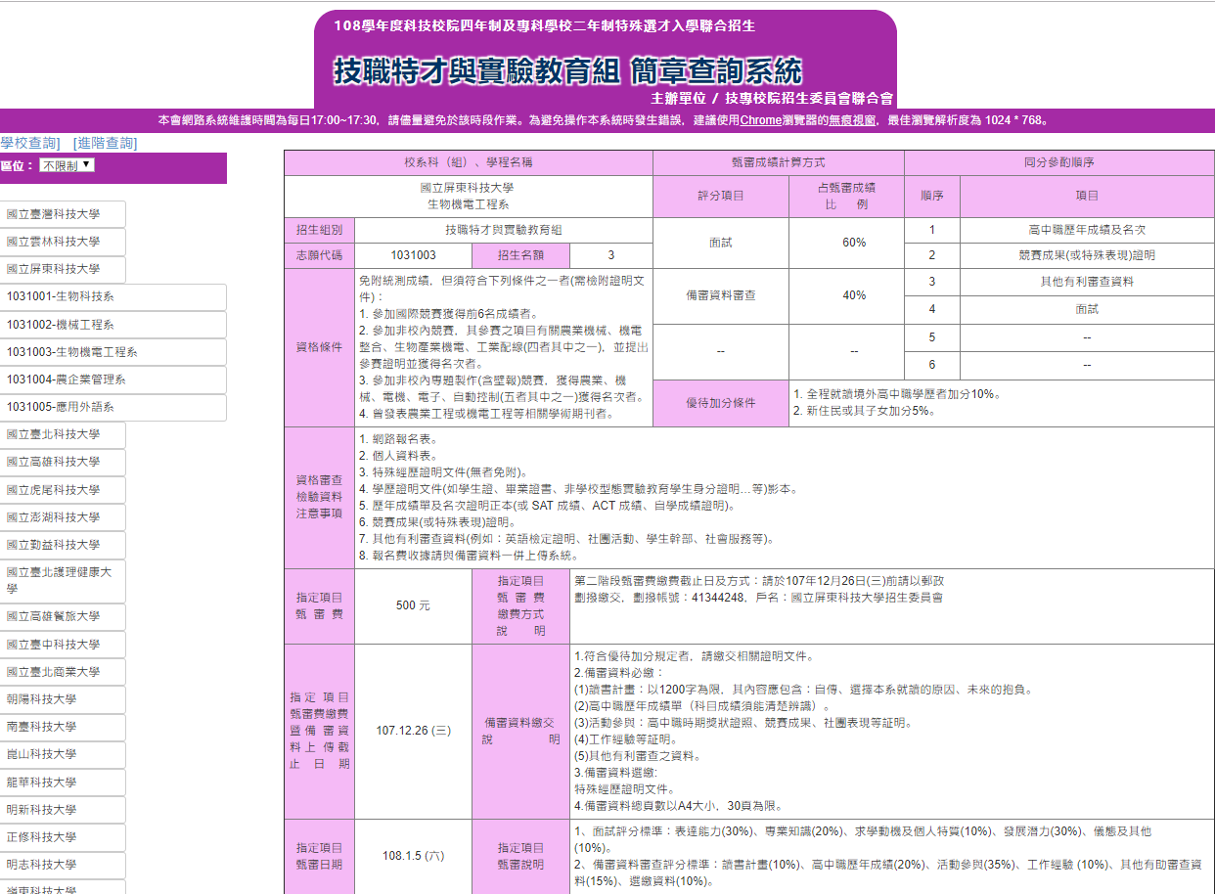
特殊選才簡章分則(示例)
(技職特才組)

Slide 37
四技二專
技優保送入學
技優甄審入學
主辦單位：技專校院招生委員會聯合會
電話：02-27725333 分機215
http://www.jctv.ntut.edu.tw/enter42/skill/

Slide 38
技優保送招生簡介
適用對象
        國際技能競賽、科技展覽、展能節職業技能競賽獲得前3名或優勝、獲國手資格(正取或備取)
        全國技能競賽、身心障礙者技能競賽、高級中等學校技藝競賽獲得前3名者
個別報名
招生簡章可網頁下載(未發售紙本)
技高、普高
綜高生
皆可報名
報名
成績計算
不採計統一入學測驗成績
以獲獎名次轉換為10等第比序分發
上網選填所參加競賽職類之「招生類別」至多50個志願。
招生委員會依競賽獲獎名次及等第對照表，排序每位考生之等第排名(若等第相同時，以該競賽職類參加人數較多者排名在前)，再依考生排名順序及所填志願分發。
錄取方式

Slide 39
獲獎名次與等第對照表
技優保送招生簡介
競賽名稱 | 競賽得獎名次 | 等第
國際技能競賽(國際技能競賽組織主辦) 國際科技展覽(國立臺灣科學教育館推薦參加) 國際展能節職業技能競賽 (國際奧林匹克身心殘障聯合會主辦) | 第1名 | 第一等
 | 第2名 | 第二等
 | 第3名 | 第三等
 | 優勝 | 第四等
國際技能競賽(勞動部主辦) 國際展能節職業技能競賽 (勞動部主辦) | 正(備)取國手 | 第五等
全國技能競賽 (勞動部主辦) 全國身心障礙者技能競賽 (勞動部主辦) | 第1名(金牌) | 第六等
 | 第2名(銀牌) | 第七等
 | 第3名(銅牌) | 第八等
全國高級中等學校技藝競賽(教育部主辦) | 第1名 | 第八等
 | 第2名 | 第九等
 | 第3名 | 第十等
亞洲技能競賽(含青年組及青少年組)獲獎者得獎名次可準同國際技能競賽，參加技優入學。
國際技能競賽青少年組非常態性舉辦，獲獎者不得參加技優入學。

Slide 40
技優保送招生流程圖
技優保送入學
報名及繳交得獎證明影本資料（1/4~1/7）
資格審查未通過
資格審查結果及個人排名查詢（1/13）
符合資料考生繳交報名費（1/13-1/15）
網路選填志願（1/18~1/20）
分發結果未錄取
保送分發放榜（1/26）
放棄報到
錄取生報到截止(2/3)
下一管道

Slide 41
技優甄審招生簡介
適用對象
        國際或全國技能競賽、科技展覽、展能節職業技能競賽、身心障礙者技能競賽、高級中等學校技藝競賽獲獎、獲國手資格(正取或備取)者。
取得乙級以上技術士證者。
個別報名，可報名5個志願
招生簡章可網頁下載(未發售紙本)
不採計統一入學測驗成績，不考筆試
須擇一最有利之技優資格證明(不可累積採計)
甄審總成績=指定項目甄審成績
+優待加分(競賽優勝名次或證照等級)
不論正取或備取，都要登記就讀志願序
若同時獲四技二專甄選入學與技優甄審入學分發錄取，請擇一報到。
技高、普高
綜高生
皆可報名
報名
成績計算
錄取方式

Slide 42
優待加分標準表-1
技優甄審招生簡介
競賽/證照 | 競賽名次/證照等級 | 優待加分
國際技能競賽(國際技能競賽組織主辦) 國際科技展覽(國立臺灣科學教育館推薦參加) 國際展能節職業技能競賽 (國際奧林匹克身心殘障聯合會主辦) | 第1~3名 | 55%
 | 優勝 | 50%
國際技能競賽(勞動部主辦) 國際展能節職業技能競賽 (勞動部主辦) | 正(備)取國手 | 45%
全國技能競賽 (勞動部主辦) 全國身心障礙者技能競賽 (勞動部主辦) | 第1名(金牌) | 40%
 | 第2名(銀牌) | 35%
 | 第3名(銅牌) | 30%
 | 第4、5名 | 25%
全國高級中等學校技藝競賽(教育部主辦) | 第1~3名 | 30%
 | 第4~15名 | 25%
 | 第16~30名 | 20%
 | 第31~50名 | 15%
 | 第51~76名 | 10%
亞洲技能競賽(含青年組及青少年組)獲獎者得獎名次可準同國際技能競賽，參加技優入學。
國際技能競賽青少年組非常態性舉辦，獲獎者不得參加技優入學。

Slide 43
優待加分標準表-2
技優甄審招生簡介
競賽/證照 | 競賽名次/證照等級 | 優待加分
全國中小學科學展覽會 臺灣國際科學展覽會 | 第1名 | 25%
 | 第2~3名 | 20%
 | 佳作 | 15%
全國高職學生技術創造力培訓與競賽活動 全國高中職智慧鐵人創意競賽決賽暨國際邀請賽 人工智慧單晶片電腦鼠暨機器人國內及國際邀請賽 全國學生美術比賽 全國學生音樂/舞蹈比賽個人賽決賽 全國技能競賽分區(北中南)技能競賽 全國高級中等學校專業群科專題及創意製作競賽決賽* | 第1~3名 | 20%
 | 其餘得獎者** | 15%
勞委會技能檢定技術士證 | 甲級技術士證 | 25%
 | 乙級技術士證 | 15%
其他參加國際性特殊技藝技能競賽 | 獲優勝名次** | 15~50%
*可就「獲獎群別」或「考生畢肄業科(組、學程)歸屬群別」限擇一報名四技二專技優甄審入學。
**經招生委員會審議給分

Slide 44
技優甄審招生流程圖
技優甄審入學資格審查送件（5/6~5/12）
網路報名及選填志願 (最多可報5個志願) （5/20~5/26）
並且向各四技二專學校繳交報名資料（5/27前）
資格審查未通過
各四技二專學校進行指定項目甄審（6/3~6/13）
所有志願
通通未錄取
各四技二專學校公告正備取名單（6/21）
正取生及備取生上網登記就讀志願序（6/23~6/25）
分發結果未錄取
就讀志願序統一分發放榜（6/30）
如果技優、甄選都錄取，要擇一報到喔~
放棄報到
錄取生報到截止(7/8)
下一管道

Slide 45
四技二專
其他招生管道

Slide 46
其他招生管道
日間部、進修部 單獨招生管道
身心障礙學生升學大專校院甄試招生(國立中央大學主辦) https://enable.ncu.edu.tw/
運動績優學生招生(國立臺灣體育運動大學主辦)
http://issport.camel.ntupes.edu.tw/
  雙軌訓練旗艦計畫專班招生https://www.dual.nat.gov.tw/
  產學攜手合作計畫專班招生https://iacp.me.ntnu.edu.tw/
  產學訓專班招生https://ttms.etraining.gov.tw/eYVTR/
藝術群單獨招生

Slide 47
其他招生管道招生簡介
由各招生學校自行辦理單獨招生，其招生方式、招生日程、報名方式、是否採計統測、成績採計方式及相關規定均詳列於招生簡章。
單獨招生報名作業到日間部聯合登記分發入學管道放榜後(8月上旬)截止，招生期程最遲至9月開學日前辦理完畢。
考生報名申請校數不限制，但若有錄取多所校系時，請務必審慎考量所欲就讀之學校系組，擇一辦理報到。
部分進修部上課時間並非全部於晚上排課，有些會在下午、週六、日或於週間安排1~2日上課之班別，請考生報名前注意上課時間是否符合本身理想。
應屆高中生不能報名二專招生，但可報名四技進修部(國立科大有10%名額限制、私立科大無名額限制)。

Slide 48
其他招生管道招生流程圖
到各校網站或到<技訊網>查詢!
下載各校單獨招生簡章並詳閱內容
依簡章規定時間報名及繳交資料
招生學校辦理甄試項目及核算總成績
公告正備取名單
辦理現場登記分發
錄取生報到

Slide 49
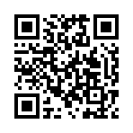
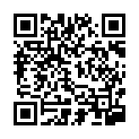
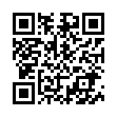
查詢考試與招生資訊
考-技專校院入學測驗中心
http://www.tcte.edu.tw/
招-技專校院招生策略委員會
http://www.techadmi.edu.tw/
技訊網-查詢各入學管道招生資訊
https://techexpo.moe.edu.tw/search/
報名聯合招生-技專校院招生委員會聯合會-https://www.jctv.ntut.edu.tw/

Slide 50
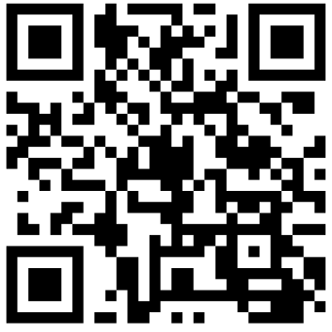
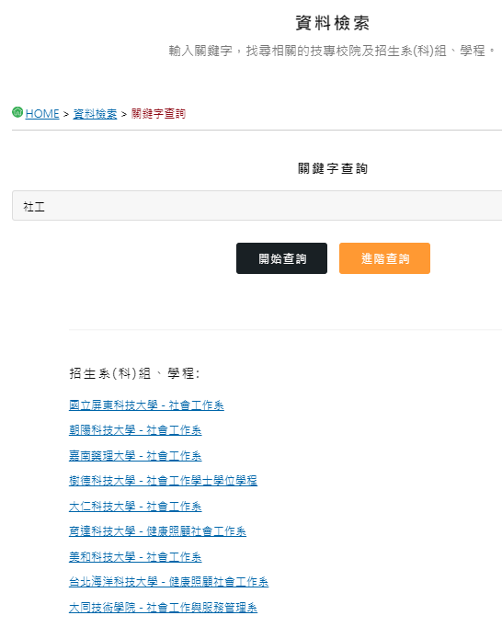
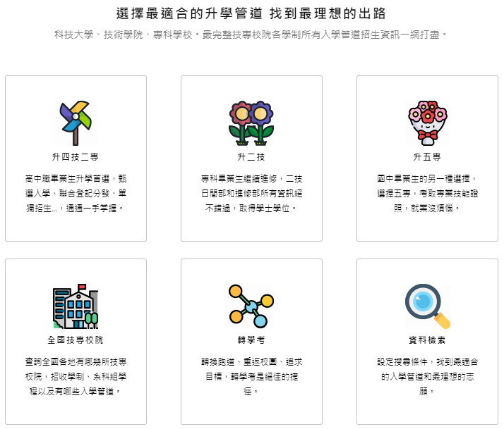
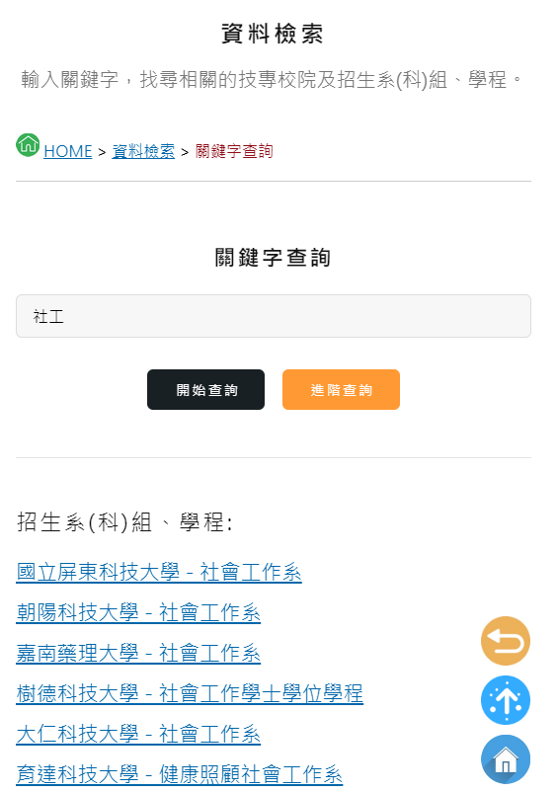
技訊網 交叉查詢
https://techexpo.moe.edu.tw/search/
社工

Slide 51
以上各項招生日程、招生方式如有異動，以簡章及各招生委員會公告為準
感謝您的聆聽
技專校院招生策略委員會

